Slide 1
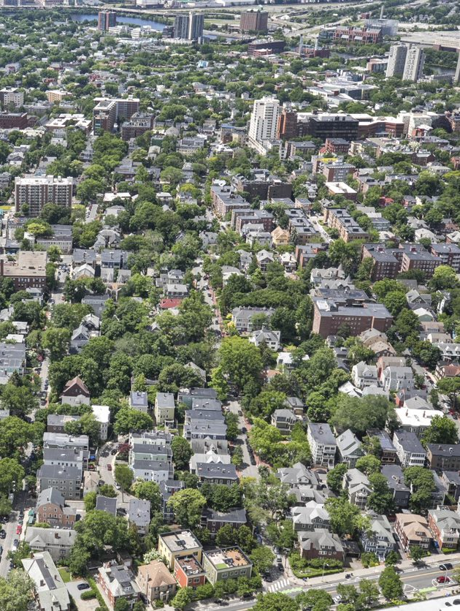
无化石燃料建筑示范计划 - 概述
Cambridge 市社区发展部
2023 年 7 月

Slide 2
欢迎
Susanne Rasmussen，环境和交通规划总监
Nikhil Nadkarni，能源项目规划师
Jennifer Ballew，可持续发展项目规划师
Brad Pillen，能源参与副规划师
本次会议正在录制中

Slide 3
提出问题或发表评论的说明
我们将在演示结束后回答问题。
您将在关闭视频和麦克风的情况下加入会议
您可以在 Zoom 问答面板中输入书面问题或评论
缩放 Zoom 屏幕的底部面板
发问问题
对于技术问题，请发送电子邮件至：jballew@cambridgema.gov
Cambridge 市 - 社区发展部
2023 年 7 月 3

Slide 4
议程
背景：
Cambridge 应对气候变化的举措
新规定：
Massachusetts 州无化石燃料示范计划
提议的要求：
消除在新建筑和重大翻修中使用化石燃料
采用监管的时间表和后续步骤
问题和答案

Slide 5
议程
背景：
Cambridge 应对气候变化的举措
新规定：
Massachusetts 州无化石燃料示范计划
提议的要求：
消除在新建筑和重大翻修中使用化石燃料
采用监管的时间表和后续步骤
问题和答案

Slide 6
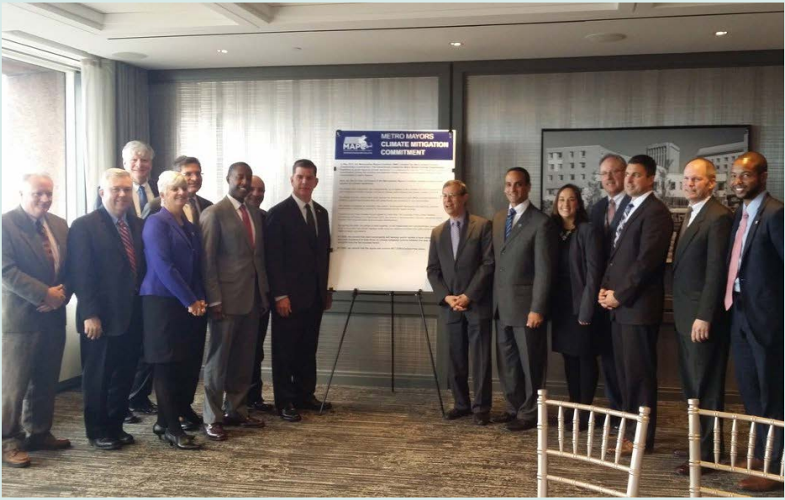
Cambridge 长期以来致力于采取行动应对气候变化
Cambridge 正在采取行动以：
在 2050 年将我们的温室气体排放量降至零
为气候影响做好准备
Cambridge 是 Boston area 更大的城市联盟的一部分，该联盟致力于实现 2050 年的目标。

Slide 7
Cambridge 排放的温室气体 (GHG) 最多的建筑物
废料
来自使用现场化石燃料（天然气、石油等）和电力的建筑排放。
电力逐年变得更加清洁，预计直到 2030 年，大部分电力将会是可再生电力。
运输
建筑物

Slide 8
Cambridge 制定了长期净零行动计划，以减少建筑物的排放
净零行动计划于 2015 年首次通过，并于 2021 年通过社区主导的流程进行更新。
它确定了到 2050 年消除建筑物温室气体排放的政策和计划。

Slide 9
净零行动计划采取行动解决现有和新建建筑的排放问题

Slide 10
净零行动计划采取行动解决现有和新建建筑的排放问题
行动 2.1要求新建筑从一开始就实现净零排放，包括：
Cambridge 应该倡导州净零代码，因为 Massachusetts 州制定了建筑规范
一旦国家允许，就采用该规范
消除新建建筑中使用化石燃料的途径——这是全面建筑电气化的最佳机会
监控结果

Slide 11
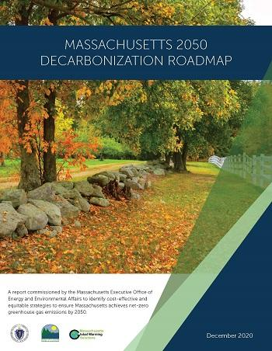
Massachusetts 州已确定到 2050 年实现净零排放的政策和计划
来自该州脱碳路线图：
“新建建筑提供了最简单、最具经济吸引力的方式来开始建筑行业脱碳……”
“几乎所有新建筑都可以经济高效地追求高效的电气设计，从而提高居住者的舒适度并收回成本……”
Massachusetts 州创建了专门的延伸代码
设定了高性能标准，但仍然允许使用化石燃料建造新建筑
2023 年 1 月被 Cambridge 采用

Slide 12
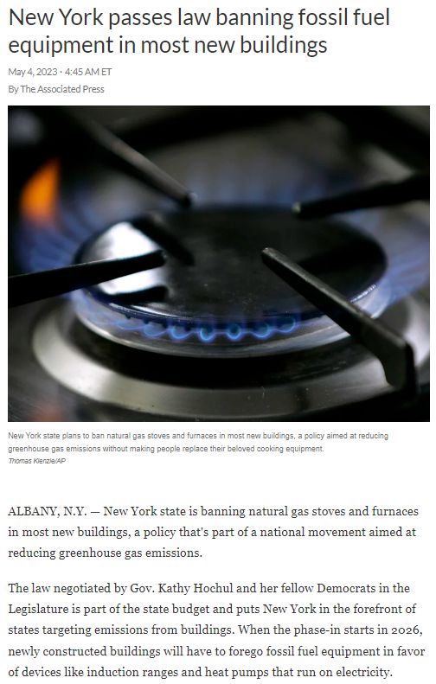
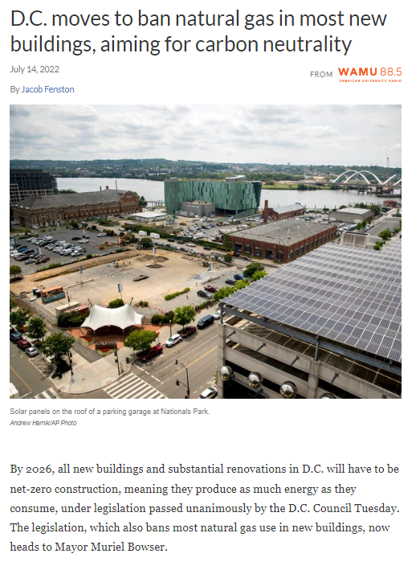
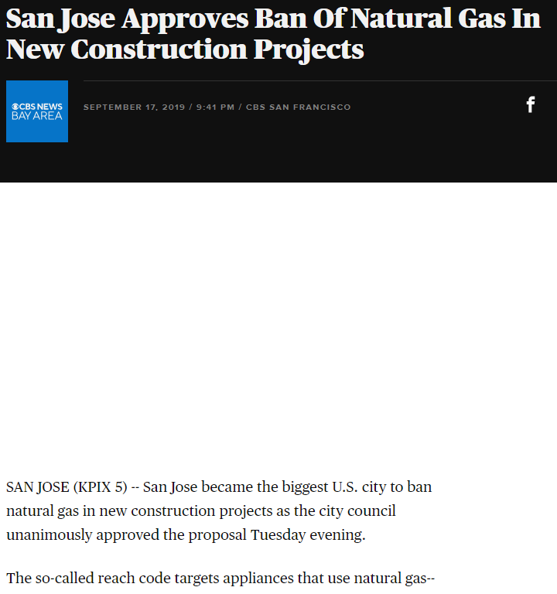
实现我们的气候目标意味着在新建建筑中逐步淘汰化石燃料
这意味着新建筑的建造不需要煤气炉或燃气热水器等化石燃料系统。
适用于天然气、石油和其他化石燃料
其他几个做出气候承诺的城市和州也通过了对新建筑“禁止使用新天然气”的要求。

Slide 13
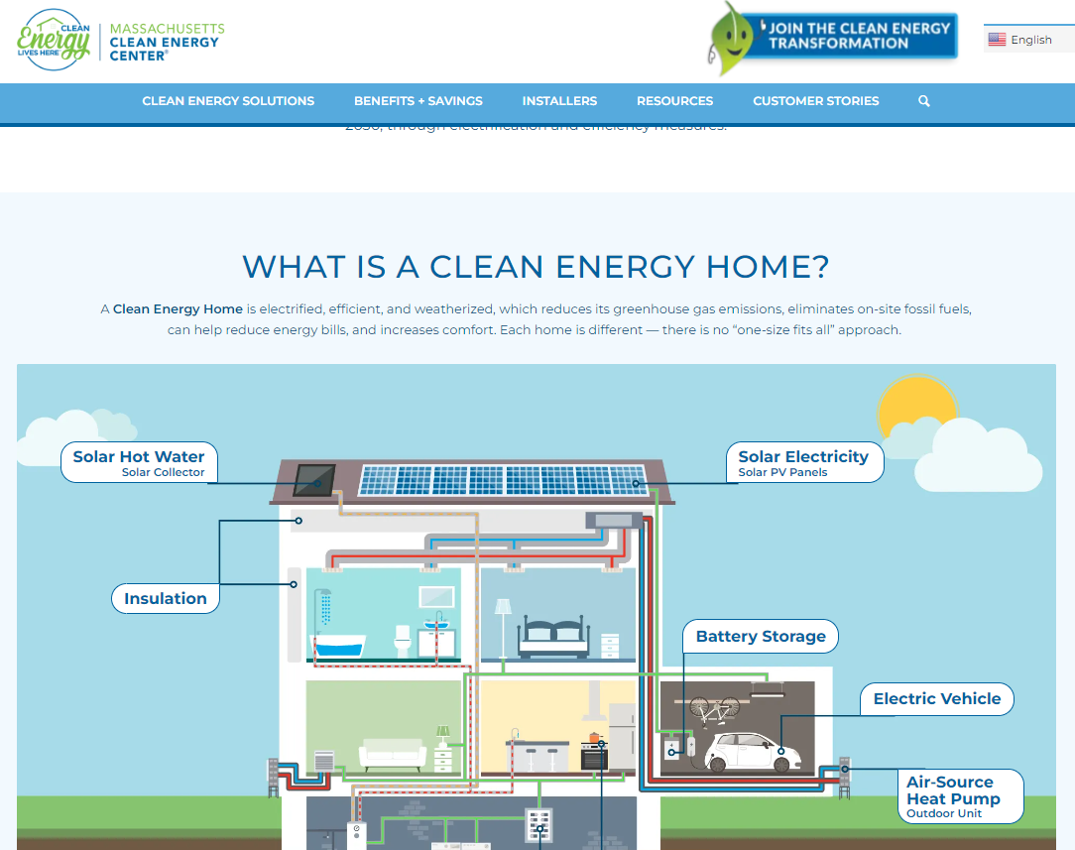
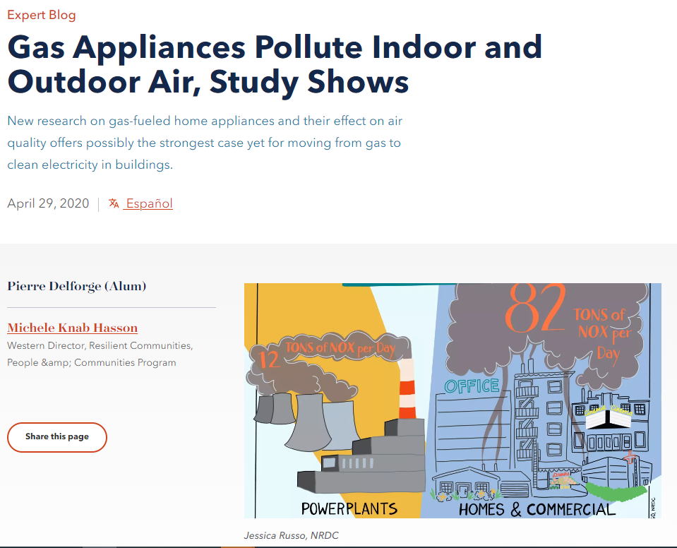
建筑商必须安装清洁的全电力系统
无化石燃料意味着需要使用热泵和热泵热水器等系统建造新建筑。
清洁空气和室内空气质量的好处是有据可查的。
这也阻止了新建筑开发商安装随后必须拆除的新天然气基础设施。

Slide 14
议程
背景：
Cambridge 应对气候变化的举措
新规定：
Massachusetts 州无化石燃料示范计划
提议的要求：
消除在新建筑和重大翻修中使用化石燃料
采用监管的时间表和后续步骤
问题和答案

Slide 15
Massachusetts 州制定了无化石燃料示范计划
Massachusetts 州立法机关已授权 10 个社区对新建和重大改造实施无化石燃料要求。
推动清洁能源和海上风电法案 (2022) 的一部分
Massachusetts 州能源资源部制定了法规和建议条例（“示范规则”）。
Cambridge 为 DOER 在今年冬天制定法规方面提供了意见。
最终法规已于五月送交立法机关。

Slide 16
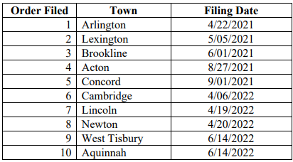
Cambridge 获准参与 Massachusetts 州示范计划
Cambridge 于 2022 年 4 月提交了一份地方规则请愿书，请求获得这一授权，因此我们是一个优先社区。
城市或城镇必须满足 10% 的经济适用住房要求或 MBTA 社区多户分区
如果优先社区退出，DOER 可以选择替代社区。Somerville 和Boston 都投票决定推进地方自治请愿书。
= 市/镇已投票通过无化石燃料要求
（截至 2023 年 7 月 10 日）

Slide 17
议程
背景：
Cambridge 应对气候变化的举措
新规定：
Massachusetts 州无化石燃料示范计划
提议的要求：
消除在新建筑和重大翻修中使用化石燃料
采用监管的时间表和后续步骤
问题和答案

Slide 18
示范计划要求新建筑和重大翻新工程不使用化石燃料
新建筑均采用无化石燃料。
国家法规涵盖并定义了重大翻修（通常占建筑物建筑面积的 50% 或更多）。
根据州法规豁免：医院、医疗机构和实验室
重大装修的具体定义包括：
对于 1-2 户家庭住宅、联排别墅：
如果建筑面积超过 1,000 平方英尺，则翻新 50%
增加 1,000 平方英尺，或将现有建筑翻倍
1,000 平方英尺用途变更
对于所有其他建筑类型：
如果面积超过 20,000 平方英尺，则翻新 50% 的建筑面积
增加 20,000 平方英尺或现有建筑面积增加一倍
改变 20,000 平方英尺或整栋建筑的用途

Slide 19
无化石燃料示范计划有建议或“示范”条例
示范条例涵盖哪些内容
建筑物在其运营中不能使用煤炭、石油、天然气或其他化石燃料
这通常被理解为包括供暖、热水系统、照明、烹饪和衣物干燥，以及潜在的商业过程负载（例如餐馆、干洗店）
城市或城镇可以在有正当理由的情况下提出有限豁免或示范条例的变更
该示范条例基于新的“专业”建筑规范（Cambridge 已采用），基本上消除了允许使用化石燃料的选项，但有两点澄清：
2027 年之前允许使用天然气或丙烷为多户家庭提供热水
它明确指出，重大改造不能安装新的化石燃料设备用于供暖、热水、烹饪等。

Slide 20
国家将对结果进行评估
城镇必须向 DOER 提供建筑许可记录，包括任何能源评分报告。
DOER 将获取公用事业公司的能源使用情况并报告减排情况。

Slide 21
议程
背景：
Cambridge 应对气候变化的举措
新规定：
Massachusetts 州无化石燃料示范计划
提议的要求：
消除在新建筑和重大翻修中使用化石燃料
采用监管的时间表和后续步骤
问题和答案

Slide 22
优先社区的时间表
Cambridge 必须在2023 年 9 月 1 日之前向 DOER 提交最终申请（包括拟议条例和生效日期）。
不这样做将导致从计划中被淘汰
各市政府可以提前向 DOER 提交申请以获得反馈

Slide 23
我们正在与 Cambridge 居民和业主分享有关该计划的信息
本次网络研讨会和 7 月 24^{日}的网络研讨会上提供的信息
参加本周的专业规范网络研讨会，与建筑专业人士互动
7 月 11 日（星期二），下午 4 点：商业专业代码
7 月 12 日（星期三），下午 4 点：住宅专业代码
在 Cambridge 各地的社区空间散发传单
新闻项目和在线信息
联系居民协会和商业协会
向在 Cambridge 工作的大型建筑业主和建筑专业人士提供的信息

Slide 24
我们希望您就 Cambridge 的新建筑和重大翻修如何实现无化石燃料提供反馈
除了在网络研讨会上获取反馈之外，还发起了一项在线调查，以收集 Cambridge 居民和业主的意见，涵盖：
我们应该重点研究的特定类型的建筑
我们应该进一步研究的具体用途或构建系统
重大翻修如何可以不使用化石燃料
我们应该研究的其他主题
调查回复将于 7 月 17^{日}之前纳入研究工作。
https://bit.ly/FFFupdates

Slide 25
Cambridge 的下一步
我们正在与研究顾问合作，通过执行以下操作来探索对模型规则的任何更改是否合适：
检查在 Cambridge 建造或翻新的建筑物类型
了解特定建筑类型或最终用途的全电气设备的任何技术限制
审查这些要求将如何影响 的流Cambridge 程负载
审查从调查中收到的输入以纳入研究
市议会将在8 月 1 日的条例委员会会议上讨论拟议的条例措辞，并于 8 月 7 日就最终语言进行投票。

Slide 26
问题与解答
您将在关闭视频和麦克风的情况下加入会议
您可以在 Zoom 问答面板中输入书面问题或评论
缩放 Zoom 屏幕的底部面板
发问问题

Slide 27
了解更多信息
请访问我们的网页 https://bit.ly/FFFupdates
7 月 17^{日前}完成调查
7 月 24 日网络研讨会
联系 Brad：bpillen@cambridgema.gov

Slide 28
谢谢你！

